Slide 1
Programación II
Tema 3

Slide 2
Agenda
Comparable
Cloneable
Iterator
Arboles
Árboles N-Arios
Árboles binarios
Algoritmos de recorrida
Visitor
Árboles binarios de busqueda

Slide 3
Comparable
Interfaz que permite comprar objetos.
Contiene el método compareTo(Elemento e) que se debe implementar
Devuelve 0 si los elementos comparados son iguales
Devuelve -1 si el elemento que es comparado es de orden menor a “e”
Devuelve 1 si el elemento que es comparado es de orden mayor a “e”.

Slide 4
Comparable
Sirve también para ordenar objetos.
Al implementar la interfaz se crea una estructura formal, todos los programadores, cuando quieran comparar objetos siempre usarán el método CompareTo. Facilita poder trabajar con código realizado por otras personas.
Permite realizar criterios de comparación enlazados
Ver ejemplo

Slide 5
Iterator
Objeto que permite recorrer una colección
“Itera” la colección
Tiene 3 operaciones básicas
hasNext(): devuelve un booleano si la colección tiene un elemento siguiente
next(): devuelve el elemento siguiente
remove(): se elimina el objeto de la posición actual
Cuando se crea el Iterator, queda apuntando a un lugar vacío, antes del primer elemento de la colección. Se “itera” mediante el método “prev”

Slide 6
Iterator
LinkedList
Null
E1
E2
E3
Null
Head
Tail
new Iterator

Slide 7
Iterator
LinkedList
Null
E1
E2
E3
Null
Head
Tail
iterator.next()
iterator.hasNext() devuelve true porque el siguiente no es nulo

Slide 8
Iterator
LinkedList
Null
E1
E2
E3
Null
Head
Tail
iterator.hasNext() devuelve false porque el siguiente es nulo

Slide 9
Iterator
La clase que de la colección implementa la interfaz Iterable de JAVA que tiene un método que crea un nuevo Iterator. Hay que sobreescribirlo
Las colecciones de JAVA ya desarrolladas (ArrayList, LinkedList, etc.) ya tienen la implementación del Iterator incluída. Paquete: java.util.Iterator
Ver ejemplo.

Slide 10
Iterator
El Iterator de las colecciones personalizadas debe implementarse.
Para la implementación:
Se debe crear una clase que implemente la interfaz Iterator, MiIterator.
Implementar los metodos de la interfaz
Implementar la interfaz Iterable desde la clase de la colección.
Implementar el método creando un nuevo MiIterator.
Ver Ejemplo

Slide 11
Árboles
Estructura no lineal
Colección de nodos
Definición recursiva:
Puede ser colección vacía
Consiste en un nodo raíz “r” del cual conectan “n” sub árboles.
La raíz de cada sub árbol se dice que es un hijo de “r”. A “r” se le llama padre de cada nodo raíz de los subárboles.
Se le llaman hermanos a nodos con el mismo padre
Se pueden hacer definiciones similares para definir abuelos, nietos, ancestros y descendientes.

Slide 12
Árboles
R
T1
T2
T3
T4
Como notación T = {R,T1,T2,T3,T4}

Slide 13
Árboles
Ta = {A}
A
Tb = {A,B}
A
B

Slide 14
Árboles
Ta = {A,{B,{C,D}}, E}
A
B
E
C
D

Slide 15
Árboles
Grado de un nodo: Cantidad de sub árboles
Hojas: Nodos que no tienen hijos (Grado 0)
Camino: Secuencia de nodos no vacía P = {r1, r2, …, rk} dónde el iésimo nodo del camino (i) es padre del nodo i+1.
Largo del camino: k-1, es la cantidad de líneas que unen los nodos del camino.
Nivel de profundidad: Largo del camino desde la raíz al nodo “n”.

Slide 16
Árboles
Altura de un nodo: largo del camino más largo desde el nodo a una hoja.
Altura del árbol: Peso de la raíz
Orden: Cantidad potencial de hijos que puede tener un nodo.
Ejemplos en la vida real:
Estructura de una empresa
Torneos deportivos
Árbol genealógico de una persona.
Países/Departamentos/Ciudades
Sucursales/Representantes
Directorios de archivos
Herencia de clases

Slide 17
Árboles N-arios
Cada nodo no puede tener más de N hijos. Consiste en una raíz R y N sub-árboles N-arios
R
T1
T2
Tn-1
Tn
…

Slide 18
Árboles binarios
Cada nodo no puede tener más de 2 hijos
R
TL
TR
Donde TL y TR son árboles binarios

Slide 19
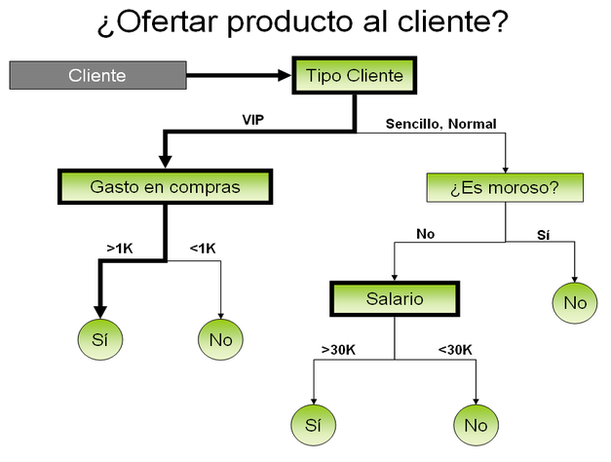
Árboles binarios - Aplicaciones
Árboles de decisión

Slide 20
Árboles binarios - Aplicaciones
Árboles aritméticos
Las hojas corresponden a operandos
Resto de los nodos contienen operadores
Evaluación:
Si la raíz es una constante, devuelvo ese valor
Si es un operador evalúo el árbol derecho e izquierdo de forma recursiva. Se retorna el valor de aplicar el operador a los dos valores obtenidos.

Slide 21
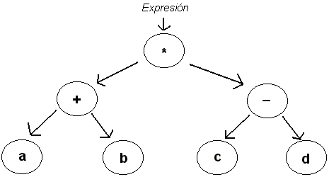
Árboles binarios - Aplicaciones
Árboles aritméticos
Fuente: http://users.dcc.uchile.cl/~bebustos/apuntes/cc3001/Estructuras/

Slide 22
Arboles binarios
Implementación en JAVA
Se puede hacer con dos clases, una que represente el árbol y apunte a la raíz (BTree)
Una que represente cada nodo del árbol (BTreeNode).

Slide 23
Algoritmos de recorrida
Existen varias formas de recorrer un árbol y muchos algoritmos de recorrida. Los algoritmos básicos se dividen en dos tipos:
Por profundidad primero
Por nivel primero
Los algoritmos de recorrida que veremos son:
Preorden
Inorden
Postorden
Los algoritmos mencionados se basan en “visitar” todos los nodos del árbol en cierto orden.

Slide 24
Algoritmos de recorrida
Preorden
Por profundidad primero
Recorrido en árbol n-ario:
Se visita primero la raíz
Se recorren los subárboles de izquierda a derecha en Preorden
Recorrido en binario:
Se visita primero la raíz
Luego se recorre en Preorden el subárbol izquierdo
Luego se recorre en Preorden el subárbol derecho
En un árbol binario aritmético el resultado es la expresión prefija

Slide 25
Algoritmos de recorrida
Preorden
Ejemplo:
El resultado sería * + a b – c d

Slide 26
Algoritmos de recorrida
Postorden
Por profundidad primero
Recorrido en árbol n-ario:
Se recorren los subárboles de izquierda a derecha en Postorden.
Se visita la raíz
Recorrido en binario:
Se recorre en Postorden el subárbol izquierdo
Luego se recorre en Postorden el subárbol derecho
Se visita la raíz
El recorrido de un árbol binario aritmético en Postorden resulta en la evaluación de la expresión en notación polaca inversa (postfija).

Slide 27
Algoritmos de recorrida
Postorden
Ejemplo:
El resultado sería a b + c d - *

Slide 28
Algoritmos de recorrida
Inorden
Por profundidad primero
Tiene sentido para árboles binarios
Recorrido en binario:
Se recorre en Inorden el subárbol izquierdo
Se visita la raíz
Se recorre en Inorden el subárbol derecho
El recorrido de un árbol binario aritmético en inorden resulta en la expresión infija (ojo, no hay paréntesis).

Slide 29
Algoritmos de recorrida
Inorden
Ejemplo:
El resultado sería a + b * c - d

Slide 30
Algoritmos de recorrida
Por nivel primero
Visita los nodos en el órden su profundidad
Primero visita nodos de profundidad 0 (La raíz)
Luego visita nodos de profundidad 1
Etc.
En cada nivel, los nodos se visitan de izquierda a derecha

Slide 31
Algoritmos de recorrida
Por nivel
Ejemplo:
El resultado sería * + - a b c d

Slide 32
Algoritmos de recorrida
Dependiendo de lo que queremos realizar es el algoritmo que elegiremos.
En los ejemplos, la recorrida por nivel primero no da resultados apropiados.

Slide 33
Recorrido por nivel de un árbol binario
Pseudocódigo
RecorrerPorNivel()
Cola.enqueue(this)
While (!Cola.IsEmpty())
Arbol = Cola.dequeue()
// realizar actividad con el nodo
Si el árbol izquierdo no es nulo
Cola.enqueue(Arbol.left)
Si el árbol derecho no es nulo
Cola.enqueue(Arbol.right)

Slide 34
Árboles binarios de búsqueda
Árboles binarios donde cualquier nodo de clave ki verifica:
Todos los nodos del subárbol izquierdo son menores que ki
Todos los nodos del subárbol derecho son mayores que ki
Se basan en que la inserción y la eliminación de nodos siempre transforman un árbol de búsqueda en otro árbol de búsqueda.
Facilita la búsqueda

Slide 35
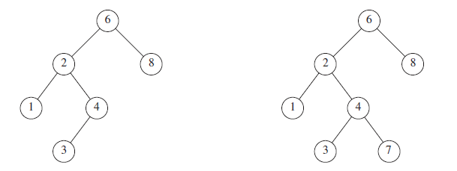
Árboles binarios de búsqueda
Estos árboles son binarios de búsqueda?
Fuente: Data Structures and Algorithm Analysis, Mark Allen Weiss, Third Edition

Slide 36
Árboles binarios de búsqueda
Operaciones usuales:
Buscar
Insertar
Remover
Encontrar el mayor
Encontrar el menor
Como se comparan objetos es buena idea definir un “Comparable”

Slide 37
Árboles binarios de búsqueda
Buscar
Dado un elemento K que se desea buscar, devuelve true si la clave existe o false si no existe
Si el árbol es vacío se devuelve false
Se compara la clave, si es igual a K entonces devuelve true.
Si es menor a K entonces se busca en el árbol derecho
Si es mayor a K se busca en el árbol izquierdo

Slide 38
Árboles binarios de búsqueda
Insertar
Si el árbol es vacío, la clave pasa a ser K
Si la clave del árbol es menor a K entonces se inserta en el árbol derecho
Si la clave del árbol es mayor a K entonces se inserta en el árbol derecho.

Slide 39
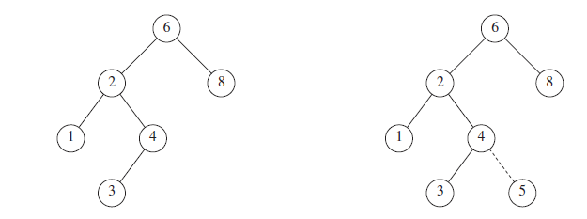
Árboles binarios de búsqueda
Si se desea ingresar un 5:

Slide 40
Árboles binarios de búsqueda
Remover
Operación más difícil
Si el nodo es una hoja, se quita sin mayor problemas
Si el nodo tiene solo un hijo, el padre pasa a apuntar al hijo.
Si el nodo tiene dos hijos:
Estrategia general:
Reemplazar el dato con el del nodo menor del subárbol derecho (el nodo que está mas a la derecha del subárbol) y remover dicho nodo

Slide 41
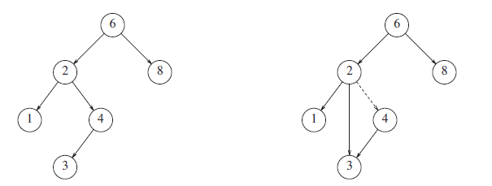
Árboles binarios de búsqueda
Suponiendo que se quiere borrar el nodo de clave 4

Slide 42
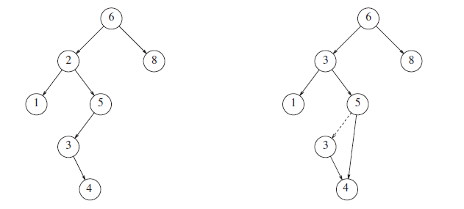
Árboles binarios de búsqueda
Suponiendo que se quiere borrar el nodo de clave 2

Slide 43
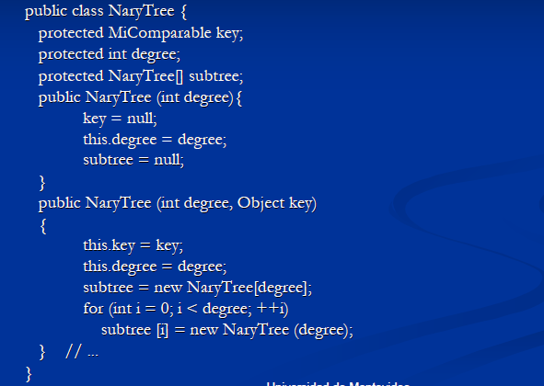
Posible estructura de árboles n-arios con arrays
Fuente: Diapositivas del profesor Ing. Diego González

Slide 44
Ejemplo
Convertir una expresión aritmética (se asume sintácticamente correcta) en un árbol binario aritmético.

